Slide 1
KULTUR-RAKETTEN
Finland - here we come
Informationsmøde
Informationsfolder

Slide 2
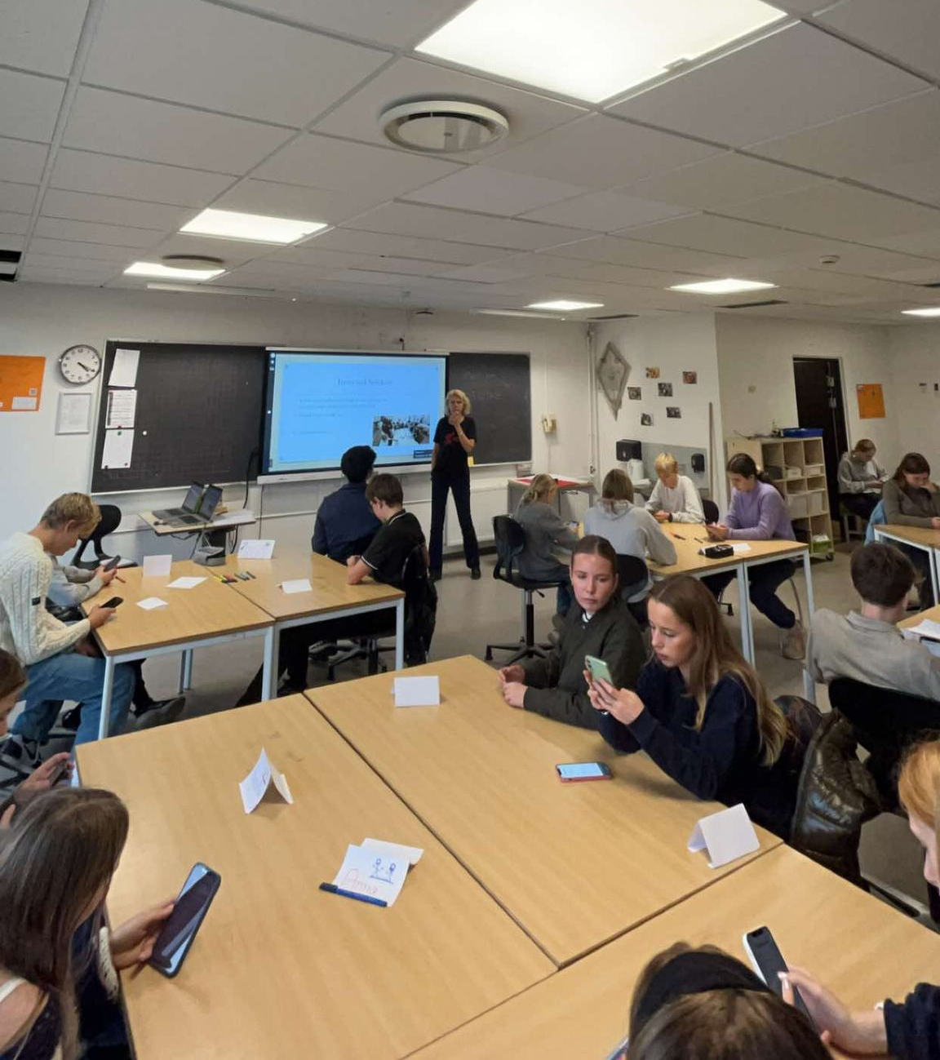
Indhold
Kort om Erasmus+- og Kultur-raketten
Rejseoplysninger
Kursussted
Vejret
Lommepenge
Pakkeliste
Voksen-teamet på turen
Diverse obs-punkter
Kontakt

Slide 3
Erasmus+-programmet
EU’s uddannelses- og udvekslingsprogram, der støtter uddannelse, ungdom og sport i Europa
Skal styrke fællesskab, interkulturel forståelse og udvikling af personlige og faglige kompetencer
EU lægger i projekterne bl.a. vægt på:
”Ikke-formel læring” (rollespil, lege, teambuilding, energizers osv. + refleksion)
At man tager udgangspunkt i et af de i alt 11 europæiske ungdomsmål
Høj grad af ungeinddragelse
Inddrage unge med færre muligheder
Europæiske værdier - tolerance, retfærdighed, solidaritet, ikke diskriminerer, og at ligestilling foretrækkes.
Bæredygtighed
Dokumentationskrav og stramt budget

Slide 4
Erasmus+-arbejdet i Allerød Ungdomsskole
Vores motivation
Ønske om flytte Allerød Ungdomsskole og vores unge ‘ud over grænsen’, hvor alle kan være med OG få en udviklingsrejse
Adgang til mange mio. kr. på ungdomsområdet (i modsætning til skoleområdet)
Ca. €2,7 milliarder til ungdomsområdet i perioden 2021-2027 - ud af i alt €26,5 milliarder.
Vi har været i gang siden 2022 og har i år opnået akkreditering (blåstempling ☺)
EN FANTASTISK MULIGHED FOR VORES UNGE! Over et 1 års udviklingsrejse!
Nyt syn på verden, sig selv og andre
Træne demokrati, åbenhed og tolerance
Selvtillid
Mere mod på at bruge deres stemmer aktivt efterfølgende
Forbedrede engelskkundskaber
Plus alt det andet…

Slide 5
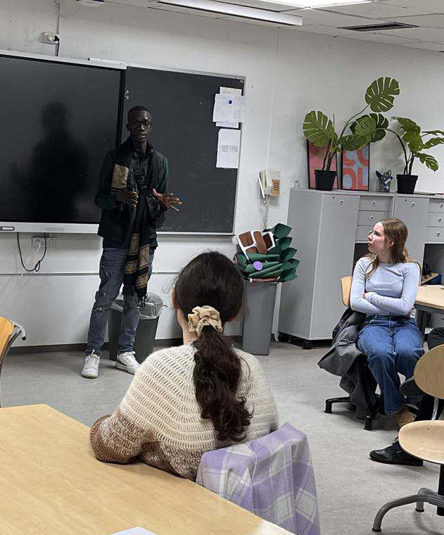
Kort om Kultur-raketten
Formålet med dette projekt
Med akkrediteringen og den strategiske vision der ligger bag, ønsker vi at styrke vores unge personligt og socialt og vise dem værdien af demokrati, som er en del af ungdomsskolens formålsparagraf. Herudover har vi valgt at sætte fokus på mangfoldighed, rummelighed og åbenhed og vil arbejde med at integrere disse værdier i vores arbejde med de unge i hverdagen.

Slide 6
Dette års projekt
Rammen
Samarbejdspartner
Den finske ungdomsorganisation 4H med hovedsæde i Helsinki og 180 lokale 4H-organisationer rundt i Finland bl.a. Jyväskylä.
Støttet af forskellige institutioner, fonde og puljer bl.a. Landbrug- og Skovbrugs-ministeriet.
Deltagere
15 (16) danske unge, som har sendt motiveret ansøgning og blevet udvalgt + et tilsvarende antal finske unge
Emne
‘Mental Health’ blev valgt ved en demokratisk afstemning

Slide 7
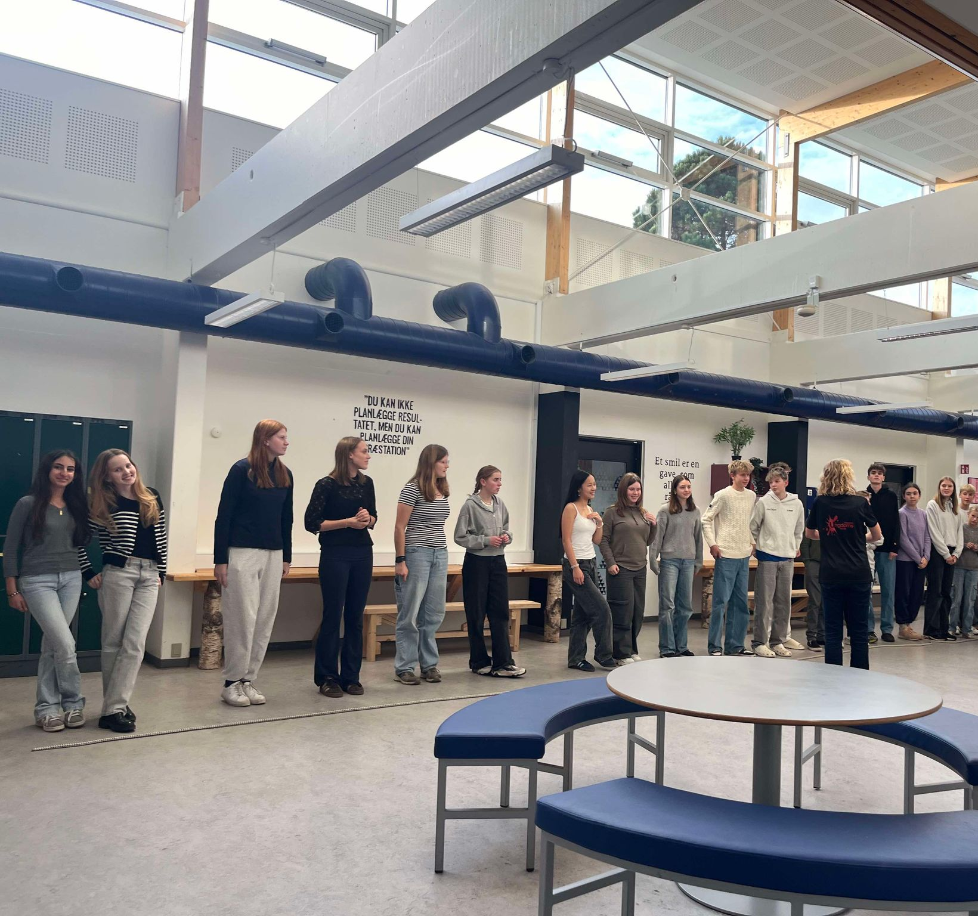
Kultur-rakettens faser
Indhold
Opstartsmøde – 23. oktober 2024 – herefter udvælgelse af kandidater
Løbende møder – november 2024-november 2025
Forberedende besøg – d. 10.-12. september 2025
Ungeudveksling – d. 17.-23. november 2025
Awareness-work – december-februar 2026
Opsamling og evaluering – forår 2026
Afrapportering – 2. kvartal 2026

Slide 8
Forventninger til de unge
Deltage aktivt på de forberedende møder, i selve udvekslingen og i evalueringsarbejdet
Udarbejde og promovere eget ’awareness-project’ efter hjemkomst – med støtte og sparring fra ungdomsskolen, herunder at filme produktet som bevis for gennemførelse
Være åben og aktivt gå i dialog med de andre danske og finske deltagere – på både de sociale medier og fysisk inden afrejse, under og efter besøget
Respektere hinandens forskelligheder og kulturer
Udvise almindelig sund fornuft på alle tidspunkter
Følge de voksnes instrukser, herunder ikke at forlade kursusstedet uden tilladelse eller gå ud på egen hånd
På intet tidspunkt indtage hverken alkohol eller nikotin

Slide 9
Og så til den praktiske information om selve udvekslingen

Slide 10
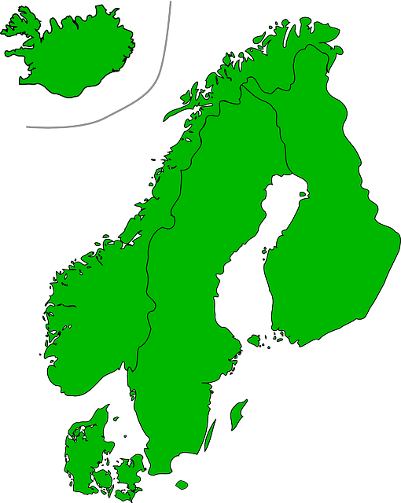
Hvor skal vi hen?
Afrejse København-Helsinki
Mandag d. 17. november 2025
Hjemrejse Helsinki-København
Søndag d. 23. november 2025
Videre med tog fra Helsinki lufthavn til Jyväskylä – ca. 3½ time.
Jyväskylä
Helsinki

Slide 11
Rejseoplysninger
Afrejse København-Helsinki
Mandag d. 17. november 2025
Vi mødes på Allerød Station (eller ved 7 eleven-kiosken i terminal 2, hvis du selv kører derud)
Hjemrejse Helsinki-København
Søndag d. 23. november 2025
Vi følges hjem til Allerød Station
Drikkevarer på selve rejsen er for egen regning.
Alle kan medbringe en indtjekket bagage på max 20 kg (du skal selv kunne bære den) og en lille rygsæk.
Vi skal med tog fra Lufthavnen til Jyväskylä – først minitog og så regionaltog. Turen tager i alt ca. 3½ time.
Rejseomkostninger til og fra Kastrup Lufthavn er for egen regning. Man er velkommen til selv at arrangere transport. Bare giv Ulla besked.

Slide 12
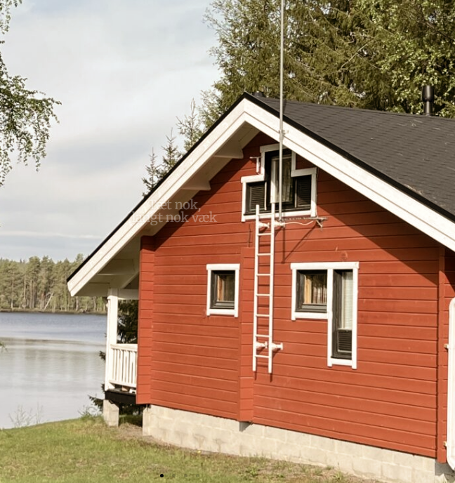
Kursussted
Vi skal bo i Kiponniemi hytteby – ca. 15 km fra Jyväskylä.
Der serveres morgenmad, frokost og aftensmad på stedet iht programmet – primært som buffet. Enkelte dage spiser vi ude eller laver selv mad.
Der er vand, the, kaffe og forfriskninger i løbet af dagen.
Alle indkvarteres med danske deltagere
Vi bestræber os på at opfylde alles ønsker i videst muligt omfang – ellers bestemmer Ulla. Overnatning er på plads inden afgang.

Slide 13
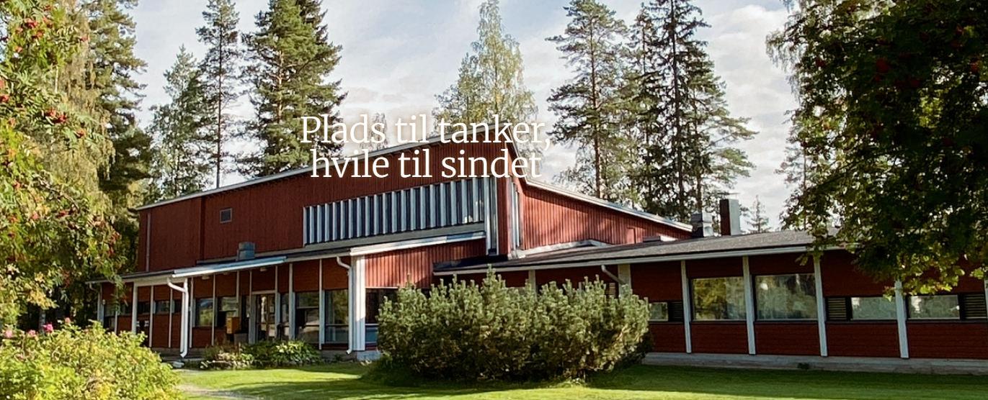

Slide 14
Vejret – og vintermørke
Forvent en temperatur på omkring ”koldt”.
Gns dagtemperatur: omkring 0 °C
Dagslys d. 15.11
8.30-15.40 – godt 7 timers dagslys
Cirka 81 % af tiden er det overskyet eller gråvejr
Men… følg med på fx yr.no og pak efter det.
Tidsforskel på +1 time i Finland

Slide 15
Lommepenge
Den lokale valuta i Finland er euro
Du skal beregne lommepenge til:
Transport til Københavns Lufthavn t/r (med mindre du har rejsekort)
Drikkevarer til flyve- og togturen
Snacks og drikkevarer i Finland – udover de måltider du får på hotellet
Souvenirs/gaver til dig selv og din familie ☺
Enten i Jyväskylä eller i lufthavnen

Slide 16
Pakkeliste (husk at pakke i en taske du selv kan bære)
Pas + kopi af forsikringsoplysninger
Telefon + høretelefoner
Lommepenge – medbring euro eller betalingskort
Hverdagstøj (tjek vejrudsigten)
Badetøj
Praktiske sko + badetøfler
Madpakke til flyveturen + snacks
Drikkeflaske + termokop (bæredygtighed)

Slide 17
De danske voksne deltagere
Vi er 2 voksne med fra Danmark (og 2 fra Finland) + 1 ekstra
Ulla Holtze
Fungerer som projektansvarlig, facilitator og backup-gruppeleder
Ronja Thomas Skov
Fungerer som gruppeleder og primær kontaktperson for gruppen
Alle deltagere får kontaktinfo på os, så de kan kontakte os hele døgnet.

Slide 18
Diverse obs-punkter
Sikkerhed
Vigtigt med ansvarlig opførsel
Ingen går alene rundt eller ud uden at fortælle det.
Alle går i grupper med opladte telefoner med kontaktinfo på gruppeledere og adresse på hotel.
Tyveri
Vi skal primært være på en kursusejendom lidt uden for Jyväskylä, hvor der ikke er den store fare på færde. Men vær obs på ikke at lade penge og mobiler liggende fremme.
Vær obs under rejsen og på dagen i Jyväskylä.

Slide 19
Diverse obs-punkter
Det er vigtigt at informere os om alle relevante forhold inden afgang – hellere for meget end for lidt
Forsikring og sygdom
Det er MEGET vigtigt at have forsikringspapirerne i orden inden afrejse! Skulle der opstå sygdom, en ulykke eller andet, kontakter vi forældrene asap.
Skolefravær
Informer din klasselærer om dit fravær
Ulla har forhånds-briefet udskolingslederne

Slide 20
Out of comfort-zone
Meget er nyt
Anderledes mad, kultur, sprog, mentalitet
Kræver et åbent sind og mod
Vi skal turde… og lære af det
Der bliver pauser – og man sover med ‘sine egne’
Langt væk hjemmefra
Ulla er med som ‘rejse-mor’ + Ronja
(husk at informere om ALT relevant, så vi kan gøre vores bedste for de unge)

Slide 21
De unges ‘To dos’
Downloade Whatsapp’en
Forberede dansk workshop og en dansk kultur-aften sammen med resten af gruppen
Vi mødes to gange inden afgang
Fælles online-infomøde for alle deltagere inden afgang
Awareness-work efter Finlands-turen
Opfølgende møder efter turen
PR

Slide 22
Kontakt
Følg med på vores Instagram-profil, hvor vi poster dagligt:
ungialleroed
Ulla kan træffes på tlf. 2615 1809 under hele turen

